Slide 1

تجميع الحدود المتشابهة
(2-2)

Slide 2
أهداف الدرس
تبسيط العبارات الخطية، مثال جمع الحدود المتشابهة، وضرب مقدار ثابت في الأقواس.

Slide 3

تبسيط المقادير الجبرية
أوجد مجموع ما يلي :
5د+7م
6د+5ث
4د+6م+3ث
ضع ما يلي في أبسط صورة:
3س
س+س+س=
4س + 8ص
2س+3ص+2س+5ص=
2ل + 7ع
3ل +5ع –ل+2ع=
و + ط
4و +6ط-3و-5ط=

Slide 4
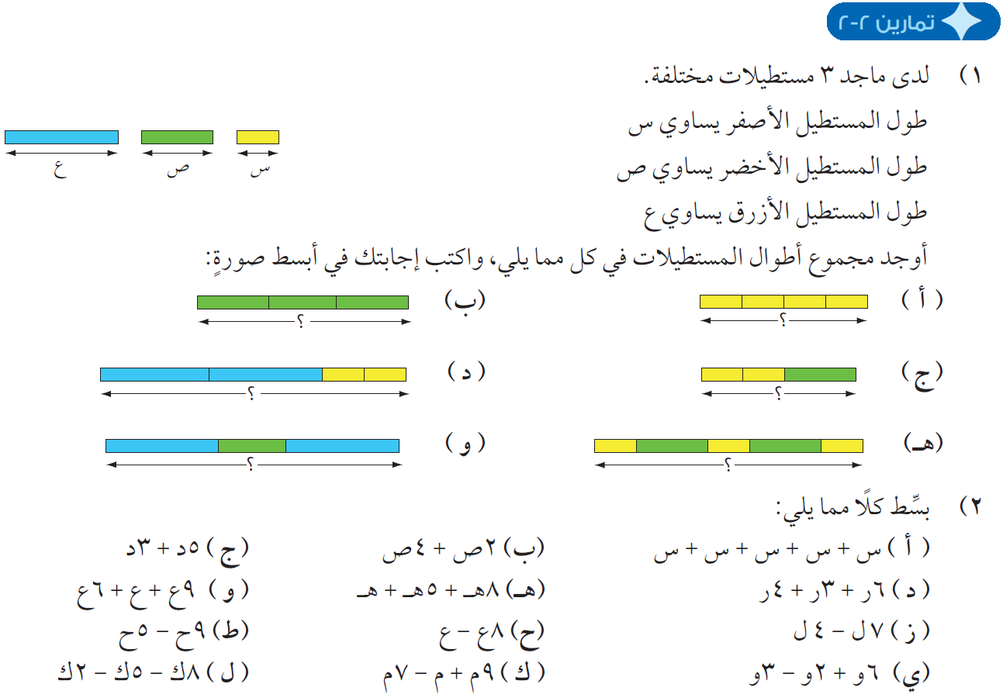
ص
ص
ص
س
س
س
س
3ص
4س
ع
ع
س
س
س
س
ص
2س+2ع
ص+2س
ع
ص
ع
س
ص
س
ص
س
2ع+ص
3س+2ص
=8د
=6ص
=5س
=16ع
=14هـ
=13ر
=4ح
=7ع
=3ل
= ك
=3م
=5و

Slide 5
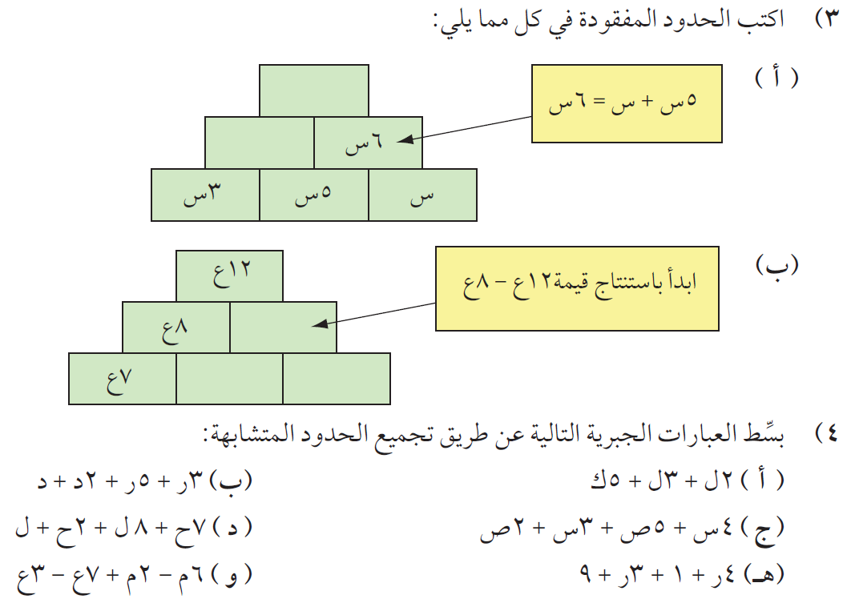
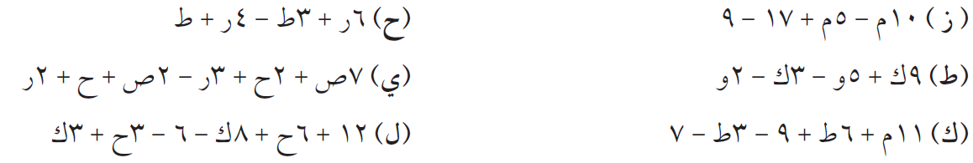
14س
8س
4ع
ع
3ع
= 8ر+3د
= 5ل+5ك
= 9ح+9ل
= 7س+7ص
= 4م+4ل
= 7ر+10
= 2ر+4ط
= 5م+8
= 5ص+3ح+5ر
= 6ك+3و
= 6+11ك+3ح
= 11م+3ط+2

Slide 6
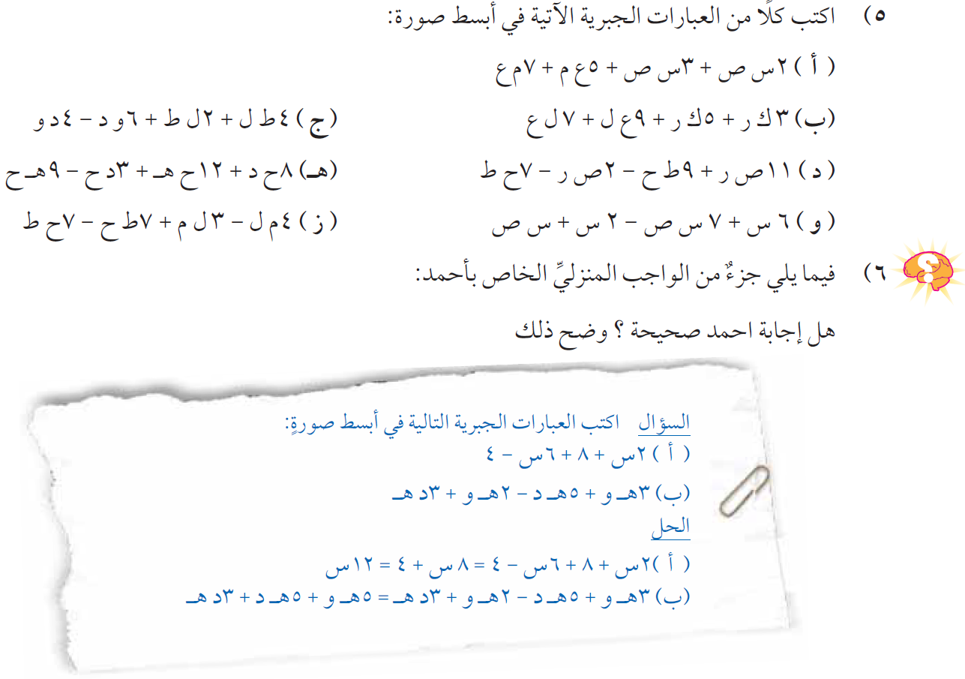
= 5س ص+12ع م
= 6ط ل+2و د
= 8ك ر+16ع ل
= 11ح د+3ح هـ
= 9ص ر+2ط ح
= م ل
= 4س+8س ص
لا يمكن تبسيط المقدار 8س+4
= هـ و+8هـ د

Slide 7
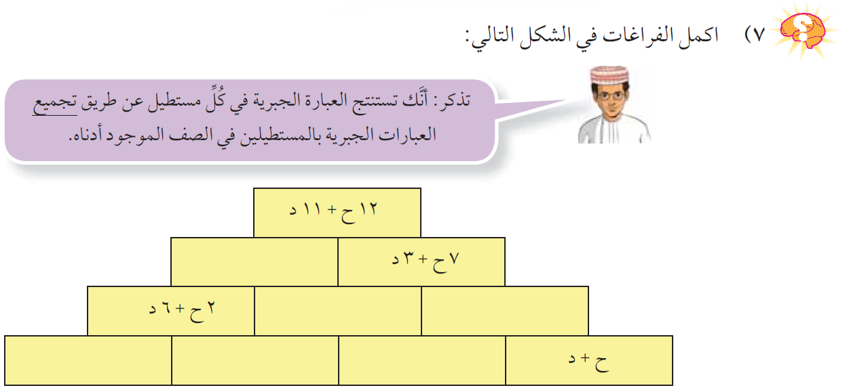
5ح+8د
3ح+2د
4ح+د
2ح+4د
2د
3ح

Slide 8
شكراً على المتابعة
كان معكم / أحمد الصباري

